Slide 1
基于视觉感知与多约束决策的 多相流智能运行优化 Agent
面向多相流的水动力状态识别与曝气优化
▶ 指导老师：罗劭娟丨汇报学生：温盈轩 张定康

Slide 2
1
研究背景
2
已有研究基础
3
Agent总体目标
4
Agent约束条件
5
工作规划

Slide 3
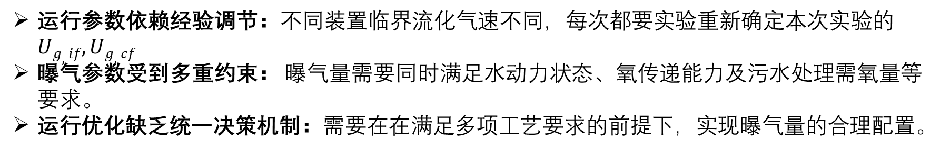
研究背景
（污水处理）BIFB运行过程中纯在多因素耦合调控问题
人工实验
调节Ug
观察床层状态
测COD/DO
调整参数
BIFB运行时存在三个问题：
运行参数依赖经验调节：不同装置临界流化气速不同，每次都要实验重新确定本次实验的$Ug,if,Ug,cf$
曝气参数受到多重约束： 曝气量需要同时满足水动力状态、氧传递能力及污水处理需氧量等要求。
运行优化缺乏统一决策机制：需要在在满足多项工艺要求的前提下，实现曝气量的合理配置。
研究需求
构建融合视觉感知、水动力预测与多约束决策的智能运行优化Agent，实现BIFB运行状态的自动识别与曝气参数的辅助优化。
Notes:
在化工、环保和水处理中：COD = Chemical Oxygen Demand，化学需氧量它主要反映水中有机物、亚铁、硫化物、亚硝酸盐等还原性污染物的多少。COD 越高，说明水中有机/还原性污染物越多，污染越重。常用于评价废水污染负荷、生化处理效果和排放是否达标。
DO = Dissolved Oxygen，溶解氧太低会导致微生物缺氧、处理效果差，太高则浪费曝气能耗。
条件如：COD去除需求 氧传递需求 完全流化需求 能耗

Slide 4
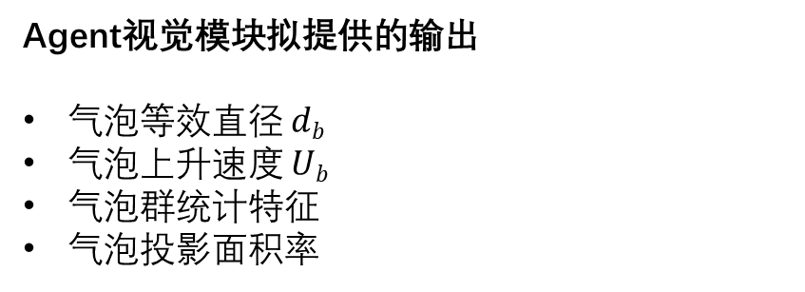
已有研究基础与视觉感知能力
已有气泡算法充当Agent的视觉模块，实现实时输出当前
输出
BIFB实验装置
高速摄影
气泡图像
视觉算法
已具备的核心能力
Agent视觉模块拟提供的输出
气泡等效直径 $db$
气泡上升速度 $Ub$
气泡群统计特征
气泡投影面积率
气泡目标检测与实例分割
气泡运动轨迹追踪
基于气泡轮廓的等效直径计算
基于连续帧的气泡上升速度测算
气泡数量、尺寸分布及运动特征统计
Notes:
这个数据库的建立，意思是初始版demo的时候可以用老大拍到的照片来作为验证的工具，一开始的功能验证就拿我们拍照的装置做，比如agent算出Ug等于x的时候，给出预测气泡大小和上升速度是y和z这时候和实际的照片测得的气速和大小比较，做验证

Slide 5
已有实验数据与模型基础
依托现有BIFB实验装置及高速摄影系统，已积累不同曝气条件、颗粒浓度及拍摄位置下的实验图像。
已有实验条件
实验介质：气–液–固三相体系
实验颗粒：聚乙烯颗粒
实验变量：曝气量、颗粒浓度、拍摄高度等
数据来源：高速摄影图像及对应实验工况记录
已有模型基础
气泡尺寸及上升速度测算方法
BIFB气泡水动力经验关联式
氧传递与曝气运行相关文献模型
视觉算法及实验数据处理流程
后续数据建设方向
构建统一的BIFB实验数据库，关联实验工况、视觉特征、水动力指标及模型预测结果，为Agent模型拟合与优化决策提供数据支撑。
Notes:
这个数据库的建立，意思是初始版demo的时候可以用老大拍到的照片来作为验证的工具，一开始的功能验证就拿我们拍照的装置做，比如agent算出Ug等于x的时候，给出预测气泡大小和上升速度是y和z这时候和实际的照片测得的气速和大小比较，做验证

Slide 6
Agent总体目标
Notes:
在化工、环保和水处理中：COD = Chemical Oxygen Demand，化学需氧量它主要反映水中有机物、亚铁、硫化物、亚硝酸盐等还原性污染物的多少。COD 越高，说明水中有机/还原性污染物越多，污染越重。常用于评价废水污染负荷、生化处理效果和排放是否达标。
DO = Dissolved Oxygen，溶解氧太低会导致微生物缺氧、处理效果差，太高则浪费曝气能耗。
条件如：COD去除需求 氧传递需求 完全流化需求 能耗

Slide 7
Agent总体目标
Agent的总体目标为用户输入当前设置的Ug，处理后输出推荐Ug,并且预测 的大小
Ug的条件约束（如此时化学反应需要的氧气量和流化状态所需的气速的等）
视觉测量得到当前气泡大小，上升速度
判断目前流化床流态等
给出预测的最优Ug，气泡大小等参数
改变参数后重新识别当前运行情况
输入Ug
数据库
公式拟合
Notes:
在化工、环保和水处理中：COD = Chemical Oxygen Demand，化学需氧量它主要反映水中有机物、亚铁、硫化物、亚硝酸盐等还原性污染物的多少。COD 越高，说明水中有机/还原性污染物越多，污染越重。常用于评价废水污染负荷、生化处理效果和排放是否达标。
DO = Dissolved Oxygen，溶解氧太低会导致微生物缺氧、处理效果差，太高则浪费曝气能耗。
条件如：COD去除需求 氧传递需求 完全流化需求 能耗

Slide 8
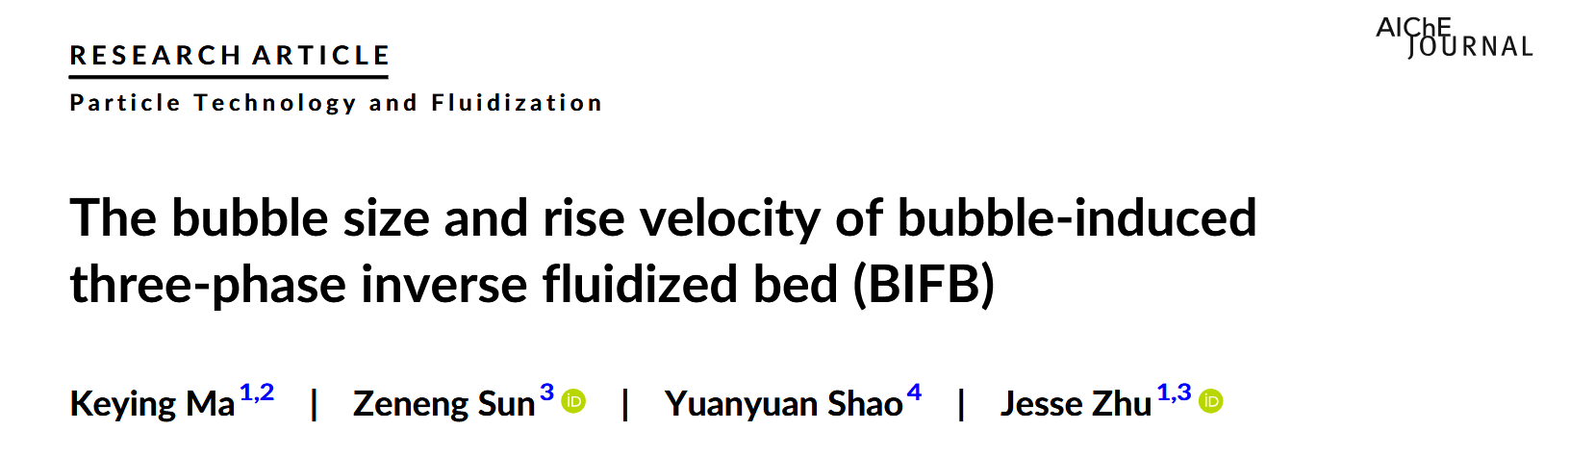
Agent预测功能
Agent通过以下步骤实现预测功能
用到的公式和文献来源如下
Notes:
在条件如：COD去除需求 氧传递需求 完全流化需求 能耗

Slide 9
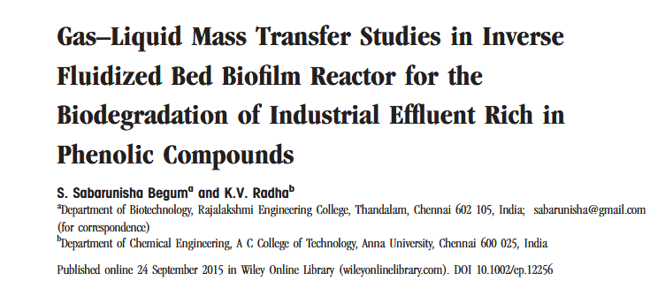
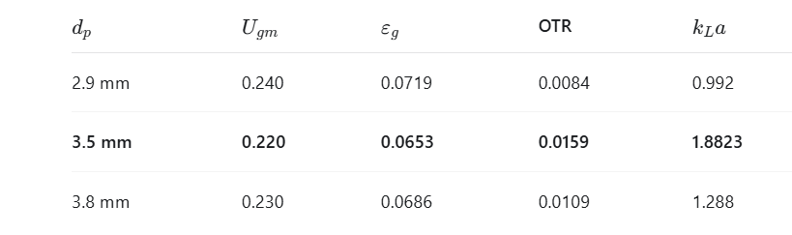
氧传递效率条件约束
曝气不是越大越好，需要控制OTR的大小
Notes:
OTR (Oxygen Transfer Rate)：氧传递速率。表示单位时间内、单位体积液体中氧气溶解的量
C∗：饱和溶解氧浓度。在特定温度和压力下，水能溶解氧气的最大浓度。 $C_{L}$：液相实际溶解氧浓度。反应器内水中实际测得的溶解氧浓度。
$\left(C^{∗}−C_{L}\right)$：传质推动力。浓度差越大，氧气越容易溶入水中。
kL​：液膜传质系数（与流体湍流程度有关）a：气液比表面积（气泡总表面积与液体体积之比）。
假设气泡是球形的，单个气泡的体积是 $\frac{πd_{b}^{3}}{6}$，表面积是 $πd_{b}^{2}$。用表面积除以体积，再乘以气含率，即可得出这个公式。它说明：气泡越小、气含率越高，气液接触面积越大，传质效率越高。

Slide 10
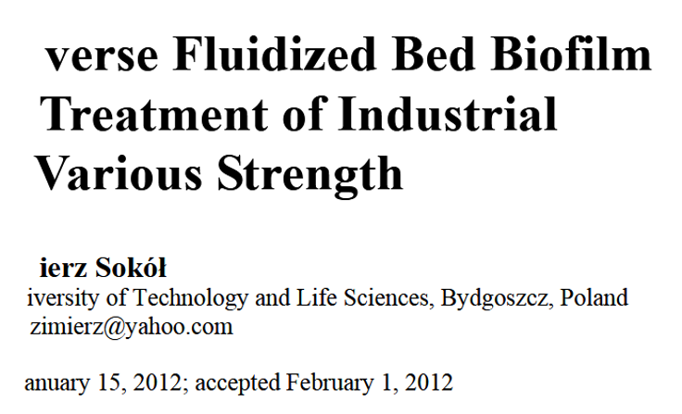
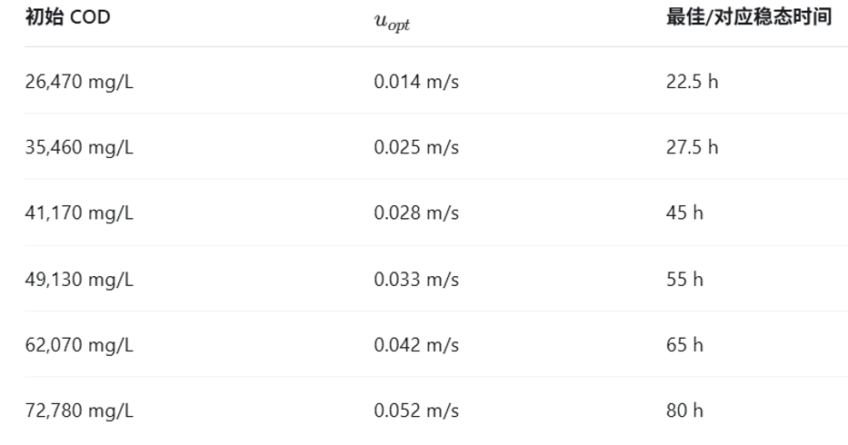
需氧量条件约束
曝气大小还和污水处理中的COD和DO有关

Slide 11
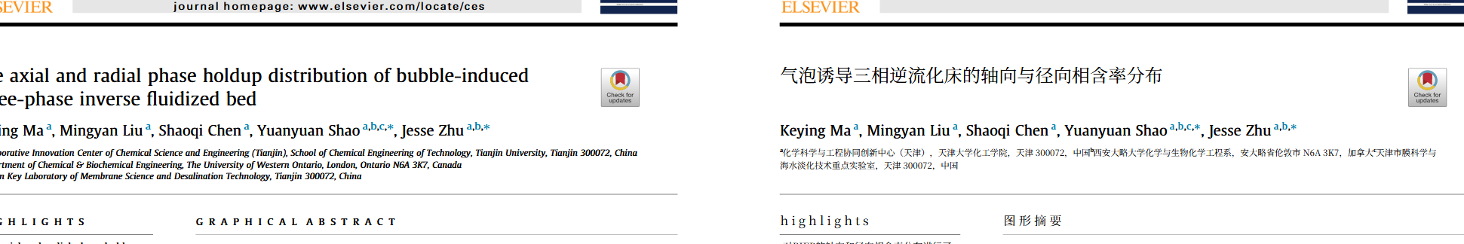
当前遇到问题
从气泡大小来看的话，气泡大小在夹带区域和完全流化阶段的气泡大小是有重合的，不能简单的看气泡大小来判断流化床的水动力阶段。
等等，老大如果从气含率去看呢这篇论文我还没看过

Slide 12
当前遇到问题
我认为初赛看重的是我们的Agent是否拥有智能优化调节的能力，这些公式参数在最初的demo的时候，可以定一个合适的值就行了，不用纠结太多实际生产中参数应该是多少

Slide 13
工作规划

Slide 14
感谢观看
恳请各位老师批评指正
指导老师：罗劭娟 丨 汇报学生：温盈轩 张定康

